Slide 1
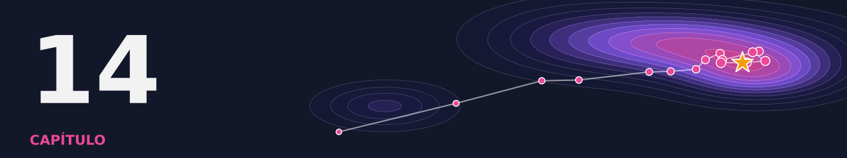
CAPÍTULO 14
Parte V — Responsabilidade e Prática
MLOps, implantação e projeto integrador
Do notebook ao mundo real, com honestidade
AutoML: Teoria e Prática · Araken de Medeiros Santos
Notes:
Encerramento do livro: colocar o modelo para trabalhar e fechar com o projeto integrador.

Slide 2
O que você vai aprender
Explicar por que o modelo é só uma parte do sistema
Salvar, versionar e reproduzir um pipeline
1
2
Medir a latência de modelos e ensembles
Detectar deriva dos dados com KS e PSI
3
4
Definir retreino com campeão e desafiante
Executar o projeto integrador final
5
6
Notes:
Seis objetivos.

Slide 3
Roteiro da aula
14.1–14.2
Dívida técnica e ciclo de vida
14.3
Salvar e reproduzir
14.4
Lote ou tempo real; latência
14.5–14.6
Deriva e retreino
14.7–14.9
Roteiro completo e projeto final
Notes:
Mapa.

Slide 4
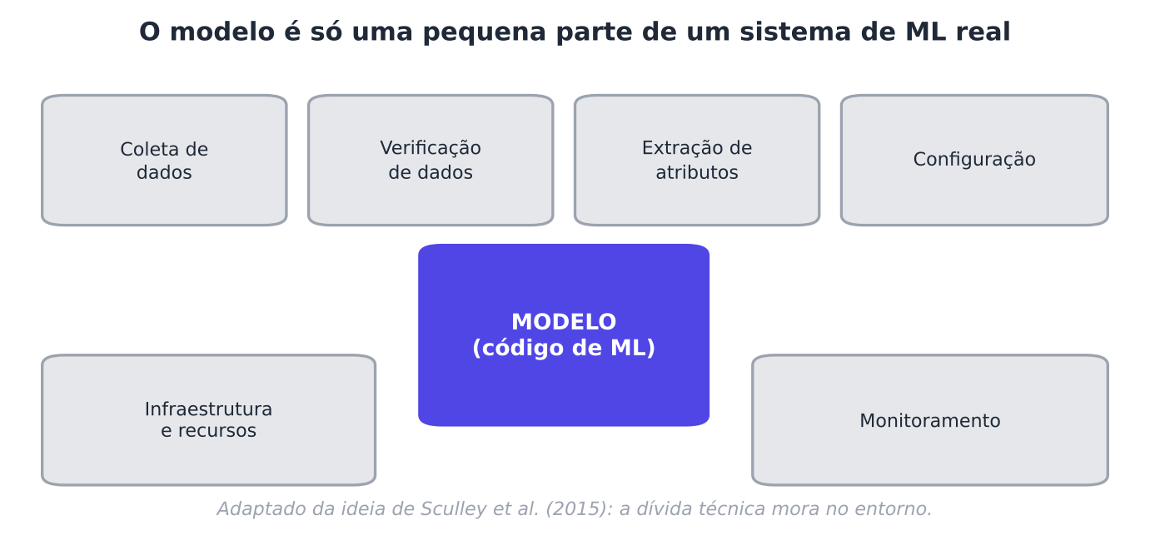
O modelo é só uma pequena parte
A dívida técnica mora no entorno
Notes:
Sculley et al. (2015). Coleta, verificação, atributos, configuração, infraestrutura e monitoramento.

Slide 5

A cozinha do restaurante
ANALOGIA
Criar a receita é só uma parte. Servir todo dia, para muita gente, com a mesma qualidade, exige estoque, higiene e equipe.
Em termos técnicos: MLOps: práticas para desenvolver e operar modelos em produção, com automação, versionamento e monitoramento (Kreuzberger et al., 2023).
Notes:
A 'cozinha' do aprendizado de máquina.

Slide 6
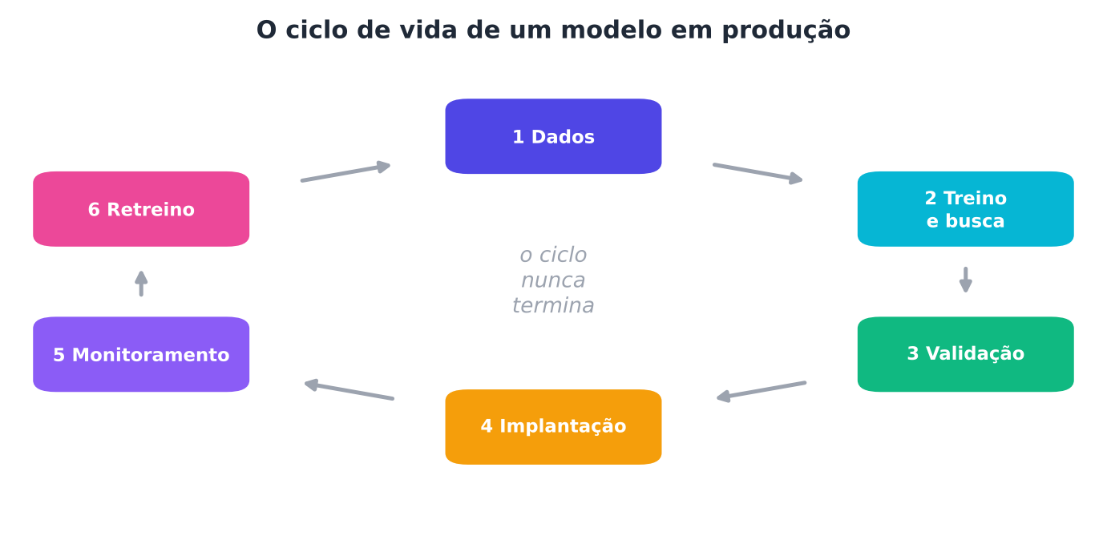
O ciclo de vida de um modelo
O ciclo nunca termina
Notes:
Dados, treino, validação, implantação, monitoramento, retreino.

Slide 7
Salvar o pipeline e a ficha do modelo
SAÍDA REAL (executada na elaboração do livro)
Ficha: {"python": "3.13", "scikit-learn": "1.9.1", "semente": 0,
"hash_treino": "fd7f3e15..."}
Previsões idênticas após recarregar: True
Hash depois de alterar um valor em 0,001: diferente
Reprodutível é auditável
Notes:
Salve o pipeline inteiro (com pré-processamento). Cuidado: arquivos joblib e pickle podem executar código ao serem carregados.

Slide 8

Atenção à segurança
Arquivos joblib/pickle podem executar código
Nunca carregue modelos de origem desconhecida
Proteja os arquivos de produção
Valide as entradas do serviço
O arquivo do modelo é código
Notes:
API de exemplo (FastAPI) está no livro, sem execução.

Slide 9
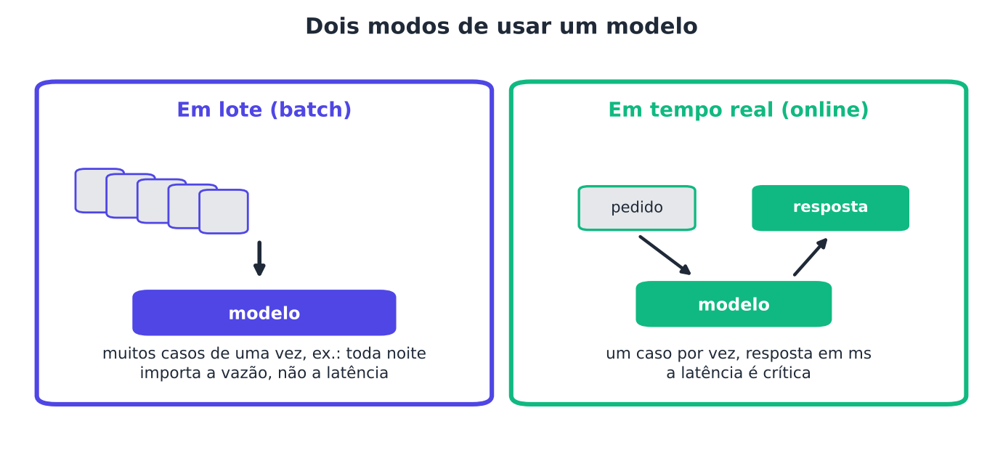
Lote × tempo real
Em tempo real, a latência é crítica
Notes:
Lote: muitos casos de uma vez, vazão. Tempo real: um caso por vez, milissegundos.

Slide 10
Quanto custa uma previsão?
SAÍDA REAL (executada na elaboração do livro)
modelo 1 previsão (ms) lote de 10 mil (s)
Regressão logística 0.51 0.05
Floresta (300 árvores) 13.57 0.27
Boosting 8.16 0.18
Ensemble de 3 modelos 12.93 0.80
Ensembles: mais precisão, mais latência (valores dependem da máquina)
Notes:
Defina o orçamento de latência antes de rodar o AutoML.

Slide 11
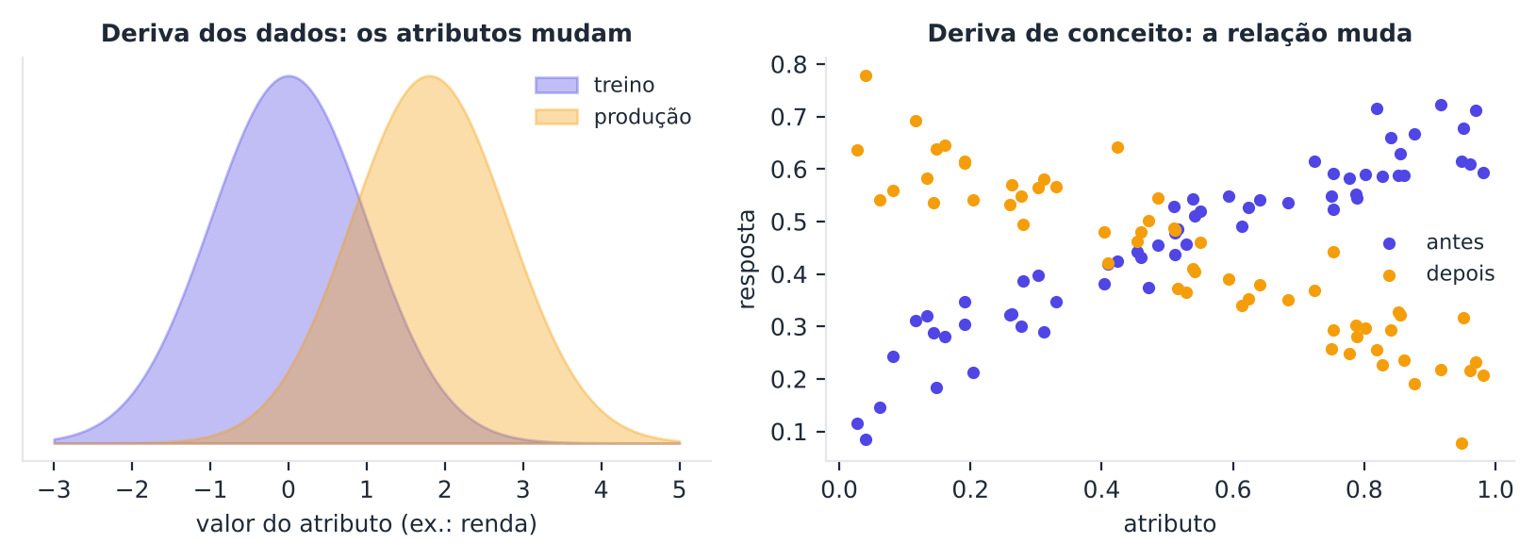
Dois tipos de deriva
Dados mudam × a relação muda
Notes:
Gama et al. (2014). Deriva dos dados é detectável sem rótulos.

Slide 12

O cardápio e o gosto do cliente
ANALOGIA
Se o bairro muda, os clientes mudam. Um cardápio perfeito ontem pode não servir hoje.
Em termos técnicos: KS compara distribuições; o PSI compara proporções por faixa. Regra prática: PSI < 0,10 estável; 0,10–0,25 alerta; > 0,25 mudança grande.
Notes:
Essas regras não são lei.

Slide 13
Inflação de 0% a 60%: o alarme toca antes
SAÍDA REAL (executada na elaboração do livro)
mês inflação acurácia KS(renda) valor-p PSI renda
0 0% 0.851 0.029 1.9e-01 0.007
1 10% 0.854 0.071 9.0e-07 0.038
2 20% 0.856 0.119 4.3e-18 0.113
4 40% 0.836 0.207 6.1e-54 0.270
6 60% 0.808 0.313 4.4e-124 0.606
O KS rejeita no mês 1; a acurácia só cede depois
Notes:
Alarme antecipado, sem rótulos. O PSI do tempo de emprego (estável) fica abaixo de 0,01.

Slide 14
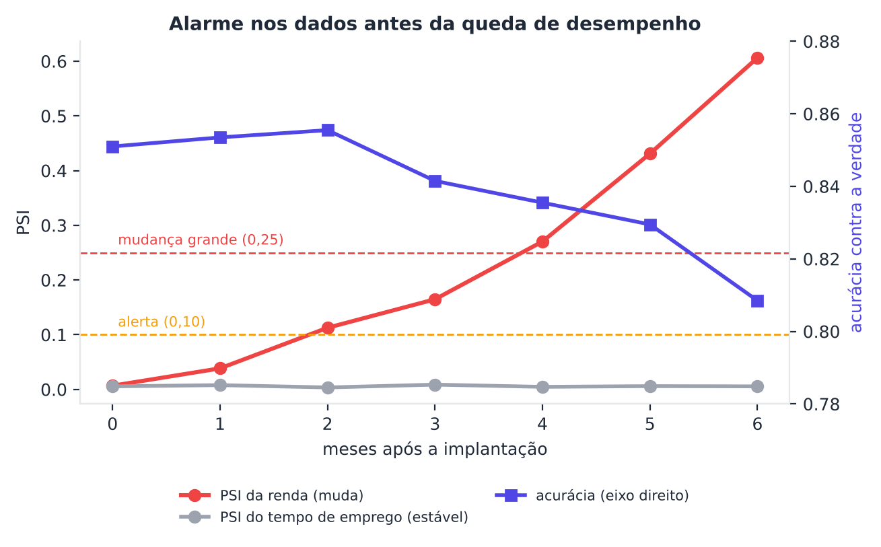
PSI sobe, acurácia cai
Alarme não é diagnóstico: confirme com rótulos
Notes:
No projeto integrador, PSI 0,304 e a acurácia não caiu.

Slide 15
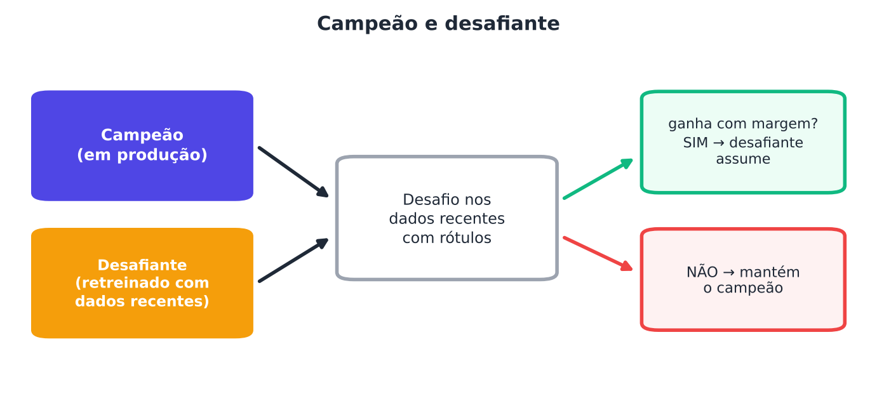
Campeão e desafiante
O novo só assume se ganhar com margem
Notes:
Evita trocar por ruído.

Slide 16
O desafio no mês 6
SAÍDA REAL (executada na elaboração do livro)
Dados do desafio: 3000 casos recentes
Campeão (treinado há 6 meses) : acurácia = 0.826
Desafiante (retreinado) : acurácia = 0.839 (erro padrão ≈ 0.007)
Diferença: 0.014 -> desafiante assume
Ganho de 1,4 ponto: no limite da margem (2 erros padrão)
Notes:
Decisão defensável, mas apertada. No exercício, o desafiante assumiu em 9 de 20 repetições.

Slide 17
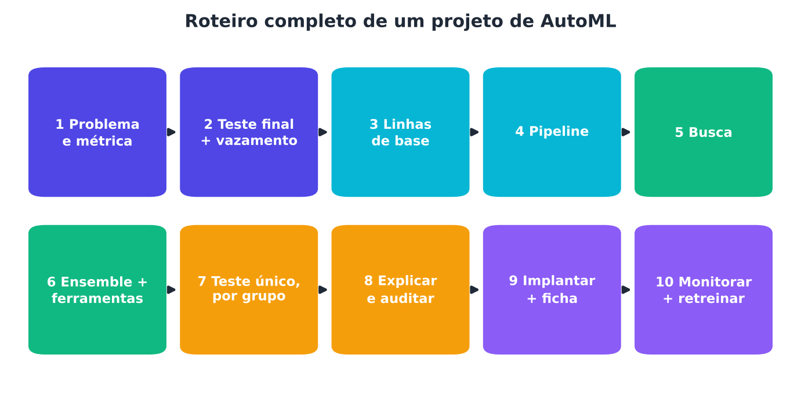
Roteiro completo de um projeto de AutoML
Do problema ao monitoramento, em dez passos
Notes:
Problema e métrica; teste final e vazamento; linhas de base; pipeline; busca; ensemble e ferramentas; teste único por grupo; explicar e auditar; implantar com ficha; monitorar e retreinar.

Slide 18
O projeto integrador final
1
2
3
4
Preparar
Buscar
Auditar
Produzir
Problema, métrica, teste e validação, linhas de base
Optuna/TPE com CASH condicional; ensemble por algoritmo
Teste único, explicação, grupos, proxies, limiares
Ficha, latência, deriva e relatório
Busque o projeto mais honesto, não a maior nota
Notes:
Crédito simulado com atributo sensível. O relatório vale mais que o ganho de décimos.

Slide 19
Resultado do projeto integrador
SAÍDA REAL (executada na elaboração do livro)
Melhor da busca: regressão logística (CV = 0.800)
TESTE FINAL (n = 1500, erro padrão ~ 0.010):
reg. logística (base) acurácia = 0.808
floresta padrão (base) acurácia = 0.785
melhor único acurácia = 0.806
ensemble por algoritmo acurácia = 0.804
Latência: melhor único 0.5 ms | ensemble 50.5 ms (orçamento 20 ms)
Empate técnico: fique com o modelo simples, rápido e interpretável
Notes:
O ensemble não se justifica: não ganhou além do ruído e estourou o orçamento de latência. Recomendação: implantar o modelo simples com monitoramento por grupo, revisão humana e canal de contestação.

Slide 20
Quiz-relâmpago
O que é deriva de conceito?
Mudança na distribuição dos atributos
Mudança na relação entre atributos e resposta
A
B
Um erro de código
Um tipo de ensemble
C
D
Notes:
RESPOSTA: B. Com a mesma renda, a chance de pagar passa a ser outra. (Dê 30 segundos para a turma pensar antes de revelar.)

Slide 21
Quiz-relâmpago
Quando o desafiante deve assumir o lugar do campeão?
Sempre que for diferente
Quando ganhar com margem estatística nos dados recentes
A
B
Toda semana
Quando for maior
C
D
Notes:
RESPOSTA: B. Para não trocar por ruído amostral. (Dê 30 segundos para a turma pensar antes de revelar.)

Slide 22

Para levar na mochila
O modelo é só uma parte do sistema
Salve o pipeline inteiro e a ficha do modelo
Em tempo real, a latência é crítica
Deriva dos dados: KS e PSI; alarme não é diagnóstico
Campeão e desafiante com margem
Projeto honesto vale mais que projeto vistoso
Notes:
Repasse.

Slide 23
Mão na massa
Ficha do modelo Hash, versões e recarregamento
EX 1
Quanto custa cada previsão Árvores × latência
EX 2
KS e PSI Com poucos dados o PSI é instável
EX 3
Quando trocar o campeão 20 repetições
EX 4
Integrador final AutoML de ponta a ponta, com ética e produção
PROJETO
Notes:
Soluções nos Apêndices D e E.

Slide 24
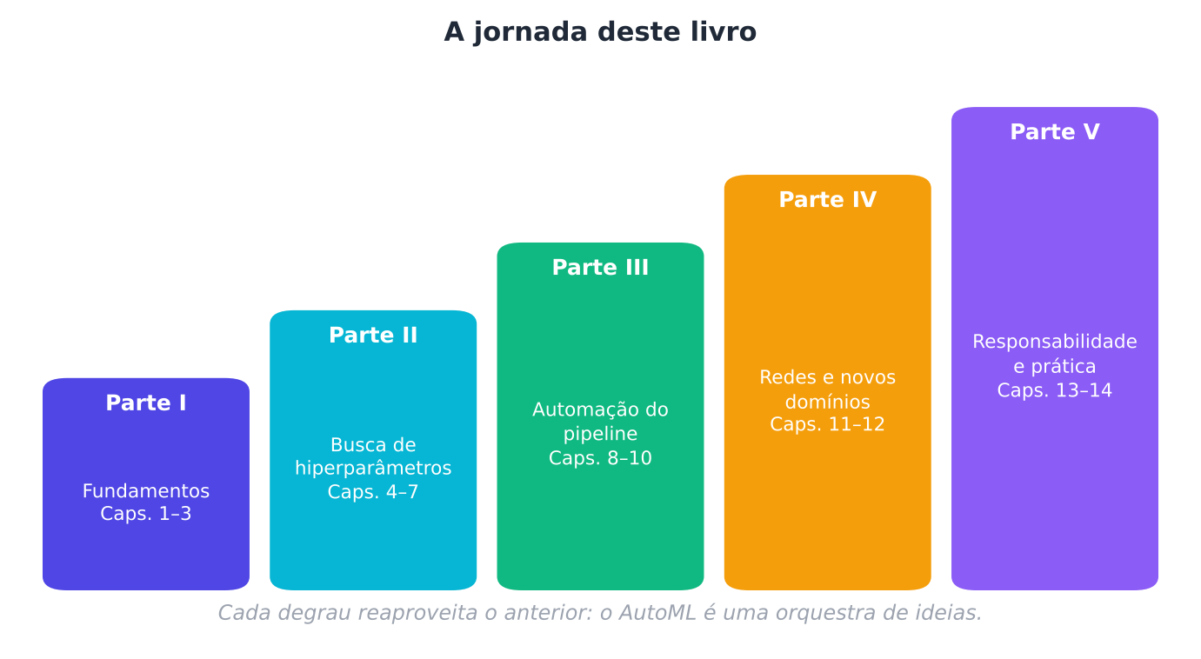
A jornada deste livro
AutoML é uma orquestra de ideias
Notes:
Revisite as cinco partes: fundamentos, busca, automação do pipeline, redes e novos domínios, responsabilidade e prática.

Slide 25

Automatize a busca. Nunca automatize a responsabilidade
Notes:
Encerramento do curso. Agradeça e convide a turma para os projetos.

